Slide 1

项目 六
店铺首页视觉营销设计

Slide 2
CONTENTS
目 录
认识店铺首页
6.1
店标视觉营销设计
6.2
店招视觉营销设计
6.3
分类导航视觉营销设计
6.4
首页海报视觉营销设计
6.5
促销活动区视觉营销设计
6.6

Slide 3
重点、难点
教学重点
  店标设计
  教学难点
  掌握店标的制作方法

Slide 4
本节导读
网店标志承载着网店的无形资产，是网店综合信息传递的媒介。在形象传递过程中，是应用最广泛、出现频率最高，同时也是最关键的元素。
网店的定位、经营模式、产品类别和服务特点，都被涵概于标志中，通过不断的刺激和反复刻画，深深的留在受众心中。

Slide 5
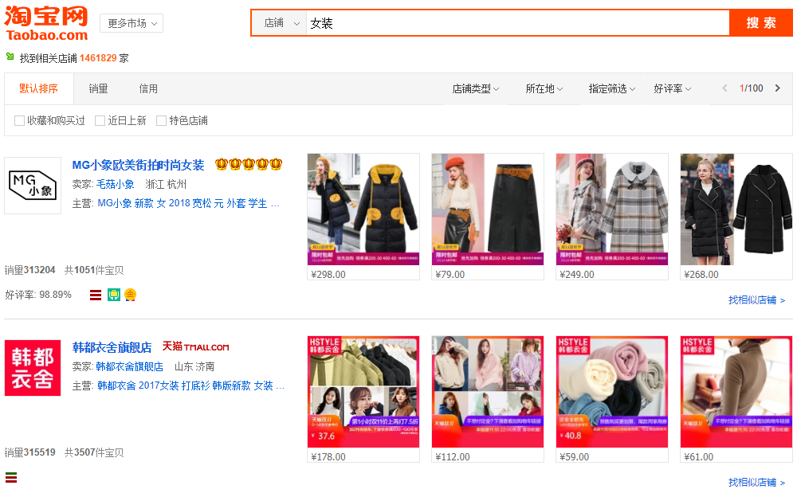
店标——是指店铺的标志，通常显示在店铺的左上角或首页搜索店铺列表页等地方。左侧正方形的小图标即为店铺的店标。
在店铺搜索结果页中，买家单击店标即可快速的跳转到相应的店铺中，对于知名度较高的品牌而言，这种方式也是店铺的常见流量来源之一。

Slide 6
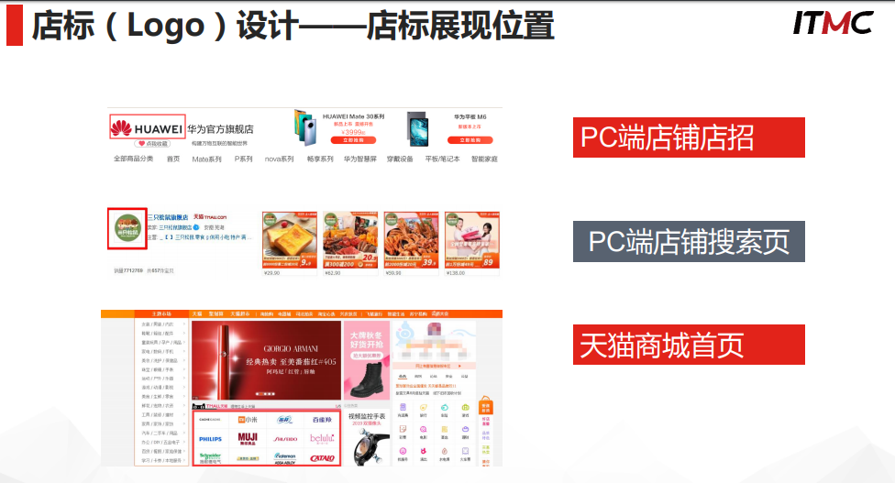
Notes:
这个列表很多人都忽视了，这个位置是比较大的一个流量入口。尤其是对知名度比较高的品牌而言。

Slide 7

网店标志的基本元素
3.执行标准
标准色彩，标准字体，标准组合方式。在不同构图比例和底色范围内都可应用，网店的标识切忌过于复杂，以适应放到很小的应用情况
4.品牌广告语SLOGAN
有些会加上品牌的定位广告语
1.中/英文店铺名称
2.符合店铺定位的形式表现。例如：天使之城是少女装，这里用到的字体柔美活泼，翅膀、心形图案强化了天使的意象。
Notes:
常见的标志基本元素里面，中英文不一定要一同出现。但为了便于记忆和转播，建议不要把超过3个音节的英文作为主要元素，这样会大大降低传播速度。

Slide 8









店铺LOGO的策略
同样的品类，店铺logo的设计却完全不同。为什么呢？
因为logo是网店定位的形象浓缩。形式要符合定位要求。
都是销售小熊电器的店。有的是追求品牌品质感的，有的是追求产品销量的；所以店标各不相同。其中还有很多商家并不重视店标，把不相关的“奥运-国旗”等当做店标使用，浪费了传递信息的机会。

Slide 9










同样是女装类目，各店的战略目标定位不同，标志也就不同。

Slide 10
战略定位不同logo不同
天使之城的定位策略是偶像追随，时尚指导；所以更侧重小A的形象传播
韩都衣舍定位是韩版靓衣，侧重于风格和款式；所以更突出品牌名字
Notes:
战略定位主要是指网店的经营策略。任何品牌都有不同的战略立足点。标志是经营策略的集中表达者。

Slide 11
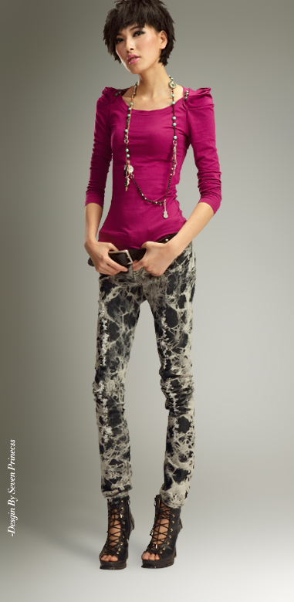

风格定位不同logo不同
七格格，风格是前卫潮品，酷、率性；所以标志用大黑体，硬朗明快
Notes:
风格的确立是品牌鲜明化的路径。一个确定的风格往往会带给我们综合的感官认知。比如软硬、轻重、繁简、浓淡等等这些感官认知必须体现在logo的设计上。

Slide 12
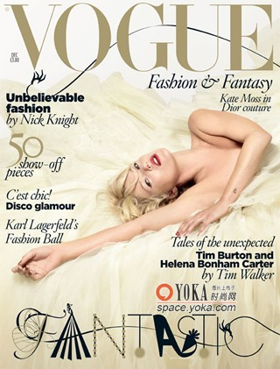
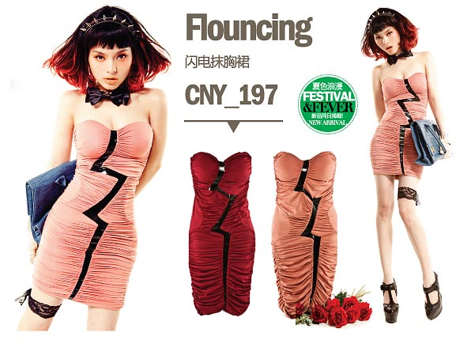


同样是潮品的CIAO，其定位正如其品牌名子一样“俏”，风格更女性化，展现是以时尚杂志形式出现。所以logo很像时尚本杂志的logo，比如《 VOGUE 》，

Slide 13
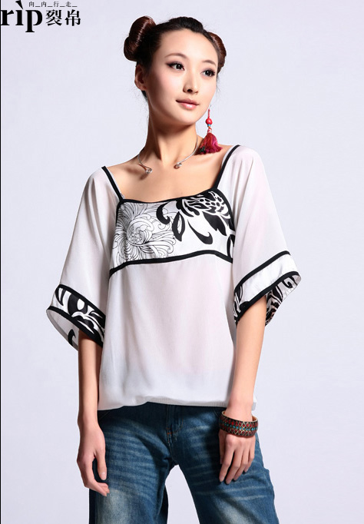

裂帛是大家熟知的时尚民族风；所以LOGO字体采用的是大宋，包括英文的字体也取宋体的运笔结构。
并且其品牌思想是“人生当有裂帛的勇气”，所以字体上有断裂设计

Slide 14








特别说明
传统品牌和已经有品牌影响力的网络品牌，标志应用应该简洁明了，重点在于清晰地传达品牌名称信息，避免繁复降低品牌感。
Notes:
传统品牌logo的应用一定要遵循其VI规范，严谨随意乱改。在面积非常小、长宽比例与原标志完全冲突等的情况下，宁可直接使用品牌名字也不可乱改标志

Slide 15
网店logo的策略步骤
1
1.1明确网店策略
侧重品牌，侧重销售还是侧重资讯？
1.2.明确品类定位
属于哪个大品类，子品类；特点如何
1.3明确风格定位
品牌/产品的特点，风格和理念
2
2.1元素取舍
中，英文名字，图形，吉祥物，广告语取哪些？
2.2.字体的选择
饰线体还是直线体？
2.3色调的选择
饱和度、明度、色相；色彩情感
第2步的策略定义完全依据第一步的战略定义
Notes:
这两个步骤六个维度可以形成网店logo策略表，在没有清晰策略表的情况下不应开始具体的设计

Slide 16

3. 店铺LOGO的设计

Slide 17




logo的分类
logo的形式来源
1.自然图像
2.文字
3.几何图形
4.组合
logo的设计的过程就是抽象概括的过程
Notes:
选择自然图像、文字、几何图形作为原型，其实各有利弊。自然图像记忆深刻，文字传播容易（尤其适用于网络搜索），几何图形应用范围广泛

Slide 18


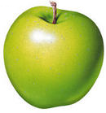

自然图像logo的创作过程
一、自然图像
Think different！
原型
归纳概括
对称，优化
理念植入
光泽机理
Notes:
设想一下一个没被咬过的苹果会不会产生这么强的个性化的符号性？理念的植入是标志灵魂的注入

Slide 19

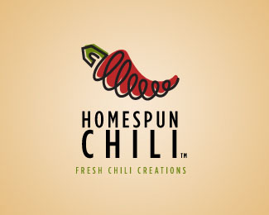


常用表现手法一：线条
典型案例：
麦克棉花
也买茶
Notes:
我们注意看麦克棉花这个标志，如果它的符号不这么鲜明，麦克棉花的传播会大打折扣，谁会记得下面这排字母是怎么拼写的？

Slide 20




常用表现手法二：块面
典型案例：
公羊
小狗
Notes:
你搜索公羊鞋的时候脑子里反映出来的是一只公羊的形象还是BECK四个字母？可见为何法拉利的标志是野马，兰博基尼的标志是蛮牛了。这些动物衍生过来的标志是特别容易记忆的。

Slide 21
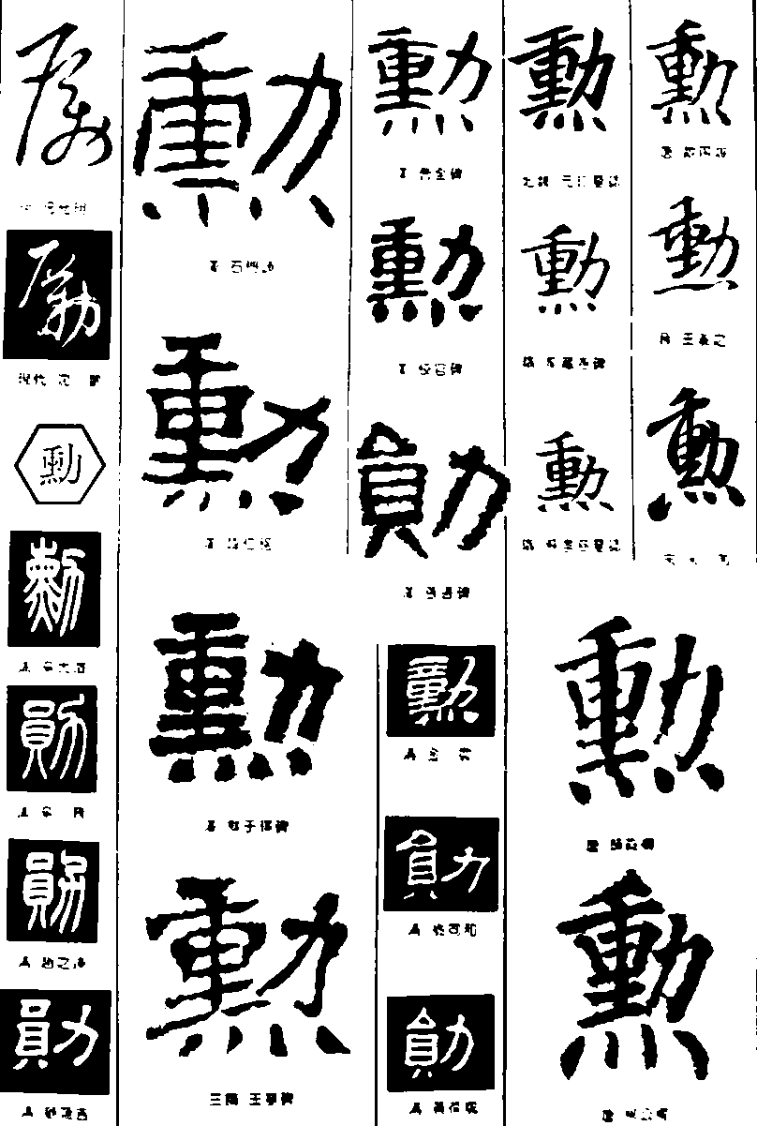
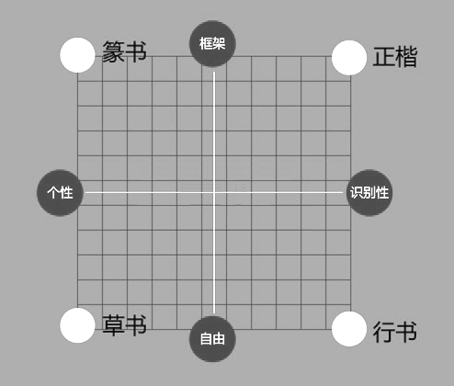
二、中文字体设计
作为象形表意文字，中文是方形框架的字体，经过了篆书、隶书、行书、楷书、草书等发展阶段。
Notes:
你能分辨出右面这些字哪些是篆书、隶书、行书、楷书、草书吗？这里有个小知识点，为什么篆书都是等宽线？而隶书楷书同一笔会有粗细变化？
因为隶书是雕刻在竹子或者青铜器上的，刻刀是主要的工具；而后来毛笔发明了，就出现了笔画的粗细。行书起源于五代十国，那时天下大乱，佛教盛行，出现了大量抄写佛经的匠人，行书的书写效率远远大于隶书，为了提高速度，隶书开始突破框架，开始出现连笔，最后行书形成了。

Slide 22

中文logo的创作过程
字体原型
裂帛的服装设计风格是中式时尚民族风，所以其标志的原型采用大宋体。
Notes:
这是原始的大宋体，我们可以对照这裂帛的标志来看两者有何不同。设计师在那里做了修改？

Slide 23

删减细节
去掉与品牌个性不符的圆角，圆点，改成直线，减去很多细节后特性更突出
Notes:
作为标志设计的第一个步骤就是删减，我们要用最少的形式语言最直接的传递感知

Slide 24

人生需要裂帛的勇气
字形调整
加宽底部结构，使文字更稳定
两个字的组合中的同位结构线对齐；比如标线标出的横线，这样两个字会变成一个从整体
对齐调整
植入理念
用如刀的撇点，切断横竖樊篱
Notes:
不断地寻找两个以上的文字之间的关系，包括水平线，肩胛节点，空隙和笔画连接；这些是把两个字变成一个logo的关键

Slide 25
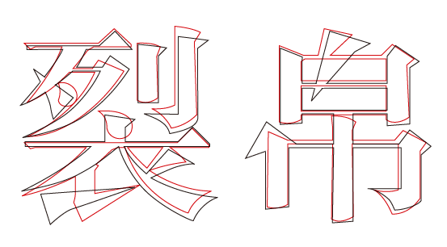
我们来看一下前后的线条之间的变化，不断地由远及近由近及远的调整细节，最后成型

Slide 26

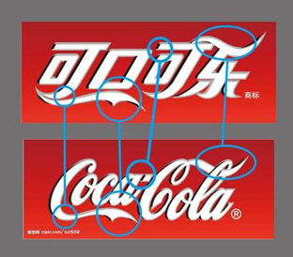
字体设计中可以吸纳图形符号或其它文字语言的形式语素
<香港设计大师陈幼坚的代表作，可口可乐中文标志，乾坤大挪移英文标志的形式语素
Notes:
变形金刚的中文字看起来是不是含有了变形金刚的形式感？图形标志和文字本身都是一种抽象，中文字作为象形表意文字本身就发源于图形。藏密两个字是中文，但看起来是不是象藏文？因为他吸纳了藏文里面的形式语言。

Slide 27
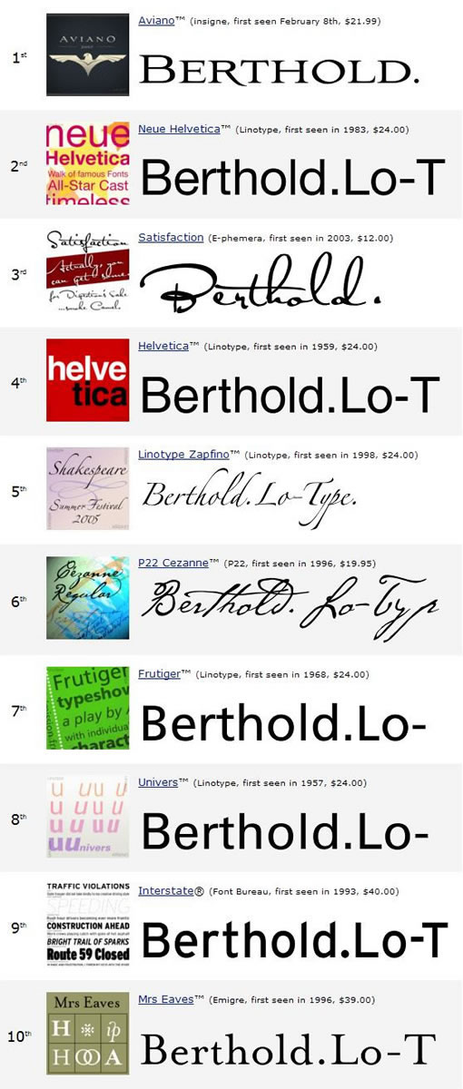
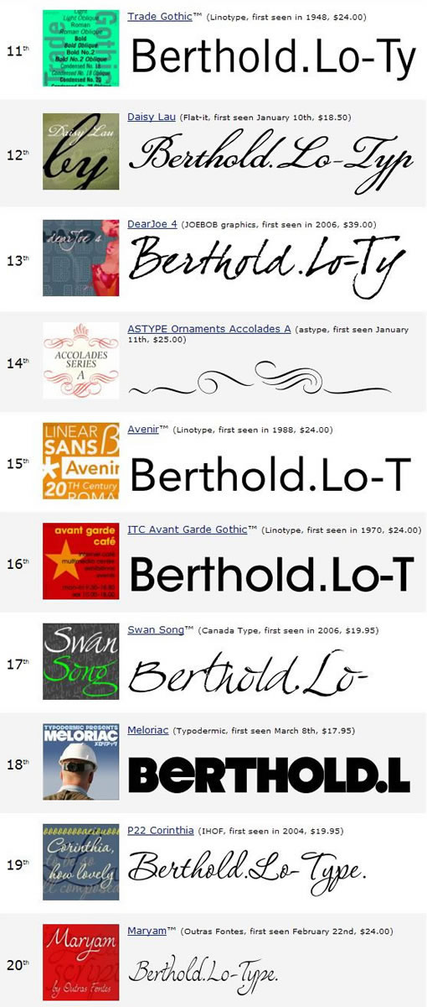


三、英文字体设计
英文一共26个字母。大小写加上10个数字，一共要设计的62个字。所以字体设计相对工作量小，字体也就非常丰富。
这两个是最权威的英文字体网站
Fonts.com上销售排名前20的字体
Notes:
这两个最权威的英文字体网站非常棒，你可以输入自己要的字母，并可以放大显示，这样你的字母原型就有了！

Slide 28
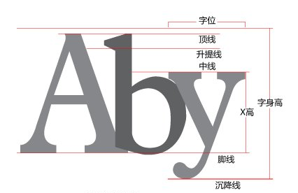
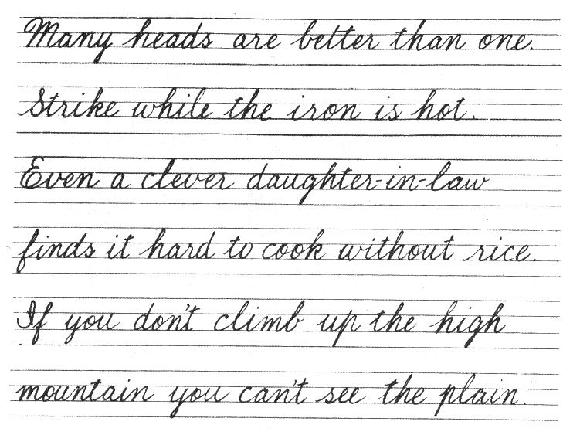
英文字母分上中下三个部分。
英文字体和中文一样也分为又书写体转变来的饰线体(如Times New Roman ，Book man Old style )和等线体(Tahoma、Arial、Verdana )
每种字体的个性也不一样，需要根据品牌特点来配置

Slide 29

英文logo的创作过程
字体原型
Century Gothic世纪哥特体是一款简洁厚重的字体，适合七格格硬派潮牌的形象

Slide 30
删减细节
去掉7的转角修饰，字形更锐利
个性化
笔画变粗，更自信肯定，个性张扬
调整间距
调小间距，让字母之间更有整体感和体块感

Slide 31








常见的字母连接方式
1.平行线连接
2.切割
3.共用笔画
4.套环
1.辅助图链接
2.贯通线
3.剪切
4.反白

Slide 32
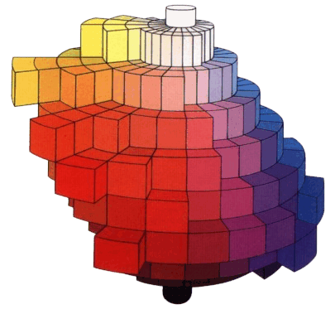
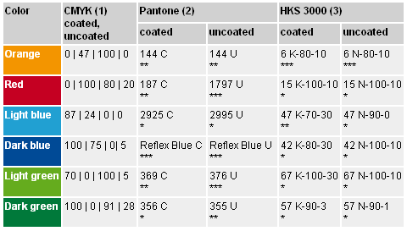
四、标准色设定
标志的色彩设定首先要符合品牌的特征，在此基础上一个标志不易用过多的色彩，因为标志需要在很多的场合应用，要有比较好的适用性。所以跟多女装卖家的标志会做成黑色的。
孟塞尔色立体
BASF的标准色表>
Notes:
这里可以停一下让大家做色彩练习，举几个品牌名字让大家说出其标准色彩是什么

Slide 33
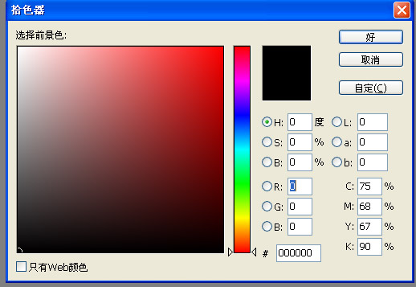
饱和度
色彩原理
色相 明度 饱和度
色彩心理
冷暖 远近 强弱
色彩调子
对比 调和 面积
明度
色相
Notes:
回顾一下色彩的三元素，色相，明度，饱和度；回顾一下色彩调子，高长调是怎样的？底中调又如何？

Slide 34
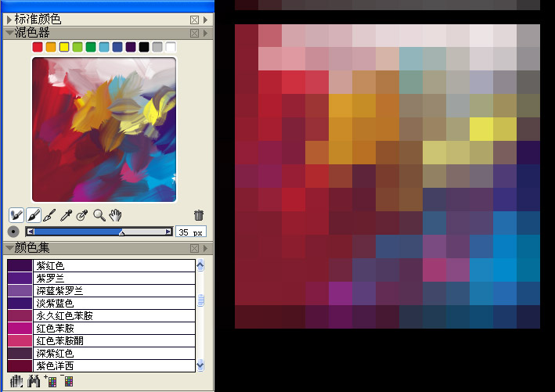
Painter自制配色板
自定义配色表可以帮助我们提高效率，取logo色为主色，其它需要搭配的色彩组织进一张配色表里，每次使用是直接吸取（AI里可以自定义色板），这样还可以有效回避禁用色所产生的色彩冲突

Slide 35
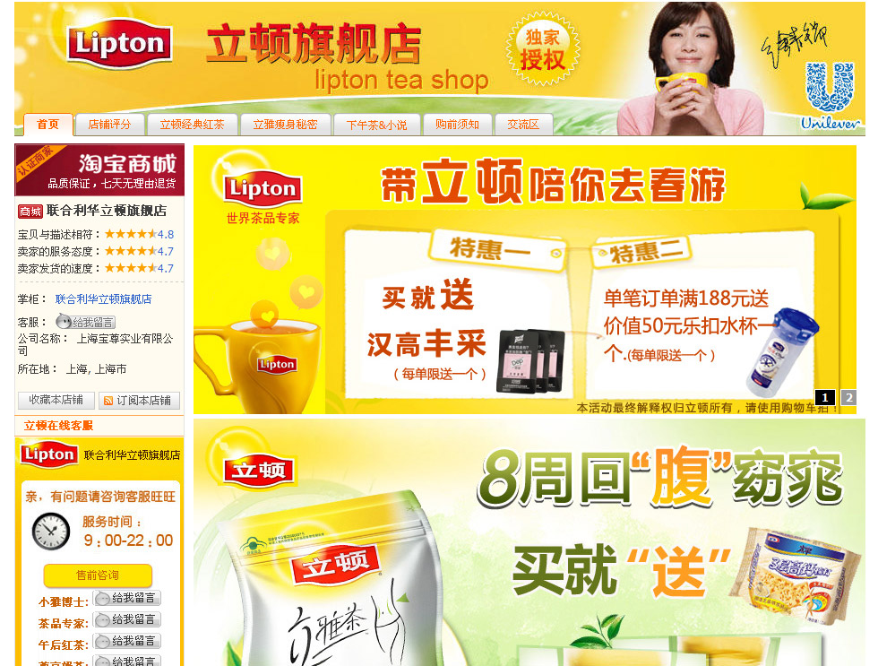

立顿配色版

Slide 36
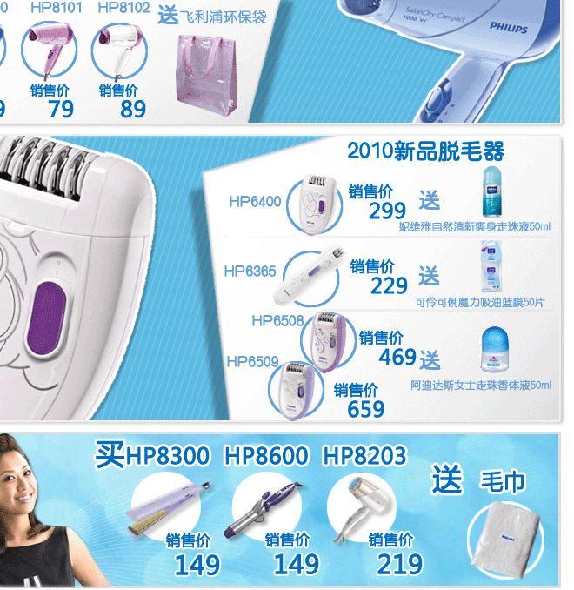

飞利浦配色版

Slide 37
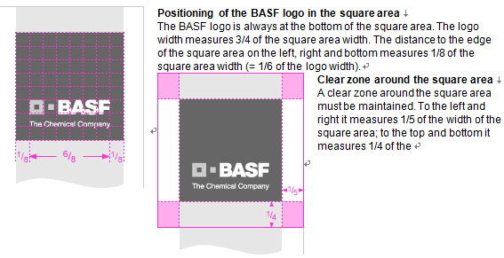
五、执行标准
网店标志作为最主要的视觉识别符号，要严格的按照规范应用；切忌在不同场合用不同标志；
应制定严格的应用规范和操作方法。形成网店VI。网店美工要像尊重法律一样去遵守。
<BASF、PHILIP等大企业的VI应用规范都有几百页
Notes:
VI的制定不仅限于logo；它是对整店的视觉的规范。现在很多网店多模版多色调视觉形象非常混乱，总这样的店将在下一轮竞争中
逐渐失去优势

Slide 38
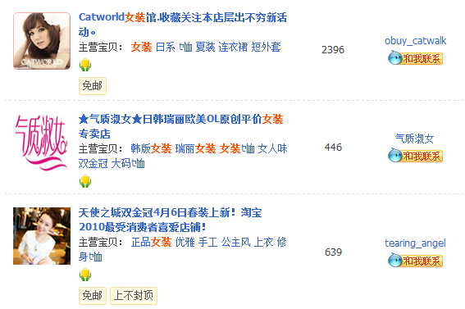

不可随意拉伸改变长宽比例
色彩和字体不可任意变化
Notes:
我们可以看到很多销售做得很出色的店都没注意到logo应用的规范性。而视觉规范化必将在下一轮的竞争力发挥力量

Slide 39
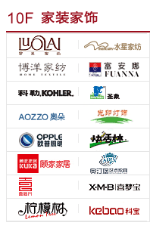


标志要有很好的“大小”适应性；放到很小的时候也应能识别
标志过于复杂，品牌列表里（94x30pix）已经无法识别

Slide 40
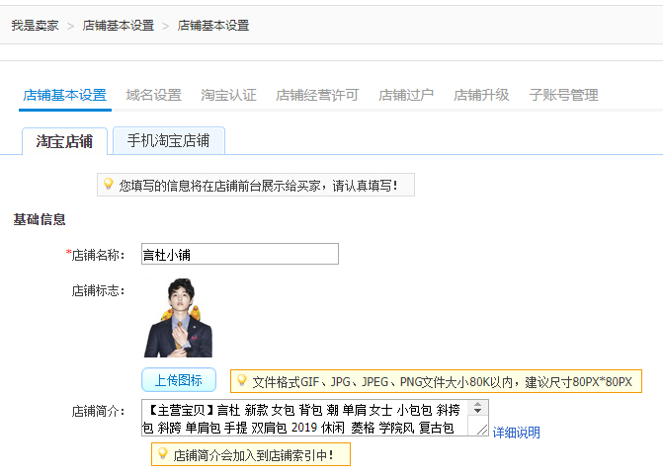
80X80Px,80KB以内
格式：jpg，png，gif

Slide 41
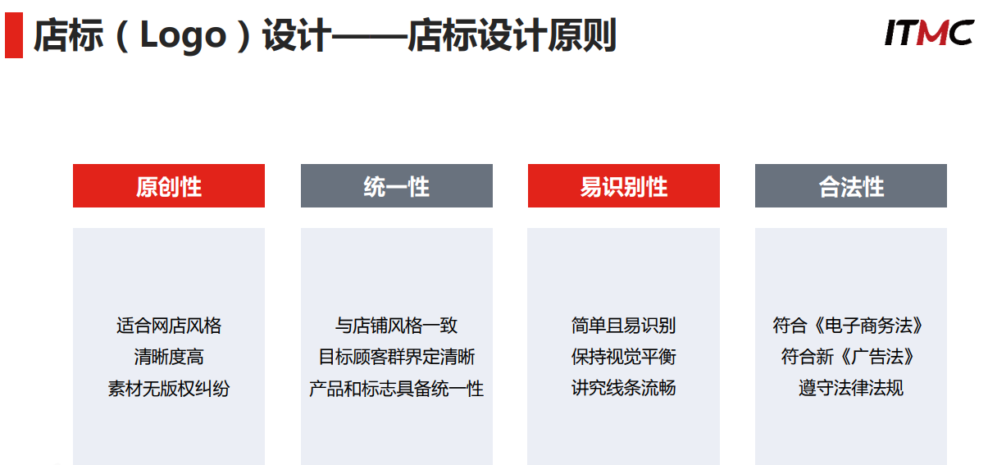

Slide 42
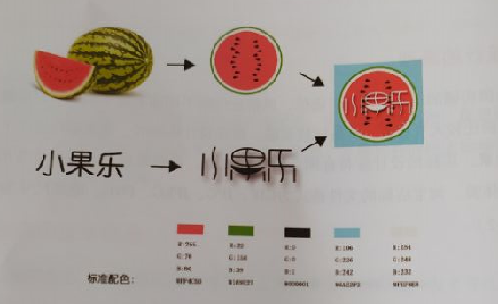
店标设计实施
1.制作构思
通过文字、图案的组合可以得到理想设计风格,还可以通过图像化进行显示,将制作时用到的标准色附力到演化过程的下方,更清晰明了知道店标在设计时使用的颜色。

Slide 43

2.店标图制作
店标的具体制作思路明确后,制作过程简化图案,将图案与字体结合,字体的再设计,完成店标的构思按照80像素*80像素的大小进行编辑,图像太小,操作起来不方便,这里可以将大小创建为店标的5倍,之将其缩小。

Slide 44
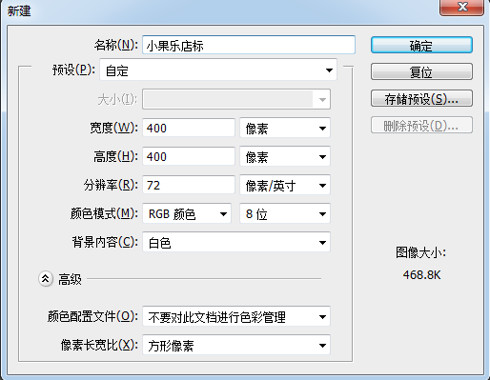
步骤01 新建文件,参数如下:

Slide 45
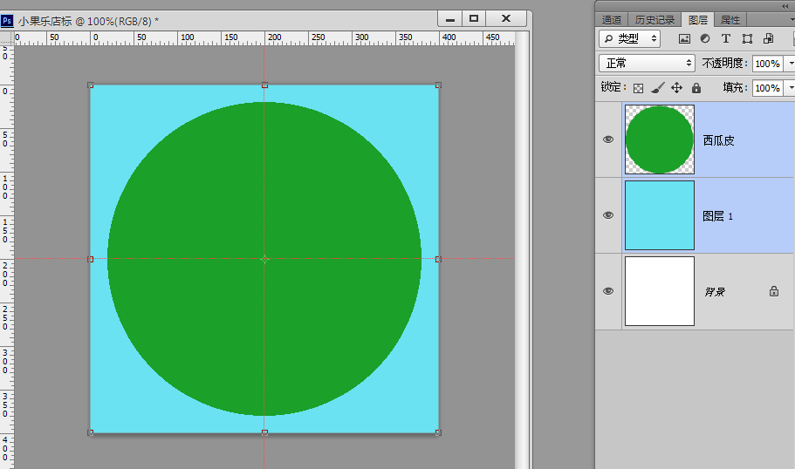
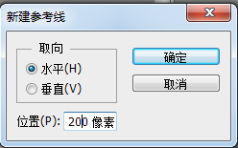
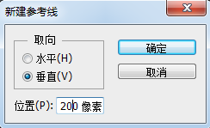
步骤02 “视图-新建参考线”,分别新建“垂直”方向和“水平”方向“ 200像素”的位置。设置前景色为“ #6ae2f2”,设置背景色为“ #1ba029”,创建新图层，填充前景色。绘制直径为360像素的圆形，填充为背景色，并命名。

Slide 46

步骤03 设置前景色为“ #fef8e8”,设置背景色为“ #ff4c50”,创建新图层，命名为“西瓜皮2”，继续编辑上一部的圆形选框，执行“选择-修改-收缩”命令，设置收缩量为“8像素”，填充前景色。

Slide 47

步骤04 创建新图层，命名为“西瓜肉“，继续编辑上一部的圆形选框，执行“选择-修改-收缩”命令，设置收缩量为“13像素”，填充背景色。取消选区。

Slide 48

步骤05 设置前景色为“ #d43f4f”,创建新图层，命名为“中心”，使用“椭圆选框工具”绘制瓜心，填充前景色，取消选区；执行“滤镜-模糊-，高斯模糊”，参数设置为“3像素”。

Slide 49
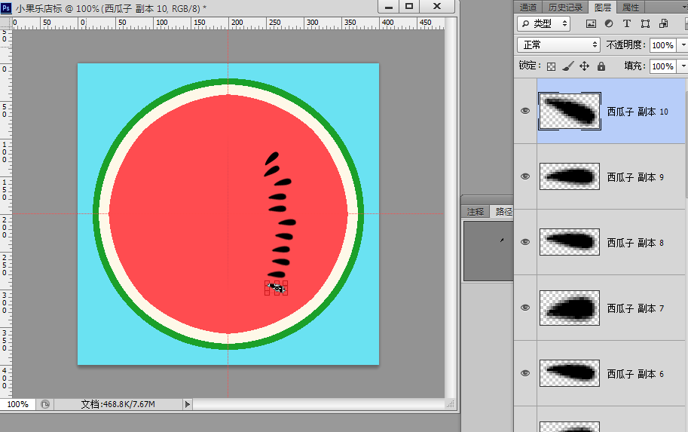
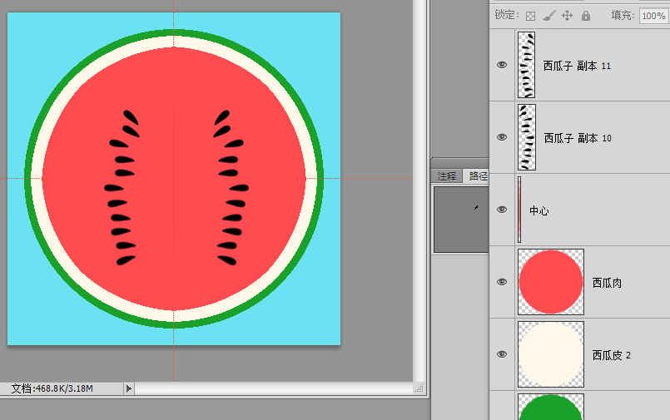
步骤06 选择“钢笔工具”，在工具属性栏中选择“路径”，绘制瓜籽形状，Ctrl+Enter,创建新图层，填充前景色“#000000”。多次复制此图层，并调整角度和位置。选中所有复制的图层,“Ctrl+E”，命名为“西瓜子”。复制“西瓜子”图层，调整方向和位置。

Slide 50
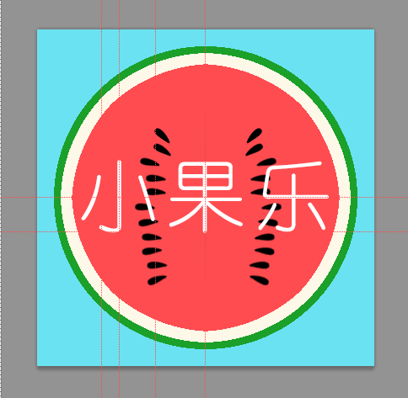
步骤07，选择横排文字工具，字体格式设置为“幼圆”，输入“小果乐”，调整大小和位置。

Slide 51
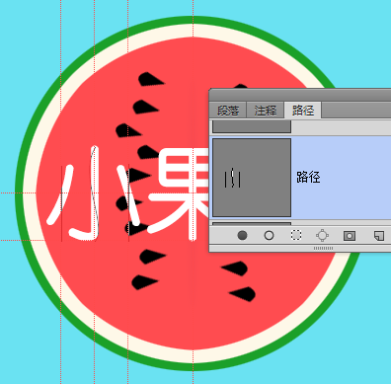

步骤08，创建新图层，命名为“小字”，打开路径面板，绘制路径。选择画笔工具，“硬边圆”画笔，调整画笔的大小；单击路径面板下方的 ，进行路径描边。用同样的方法，绘制“果乐”两字，并描边。

Slide 52
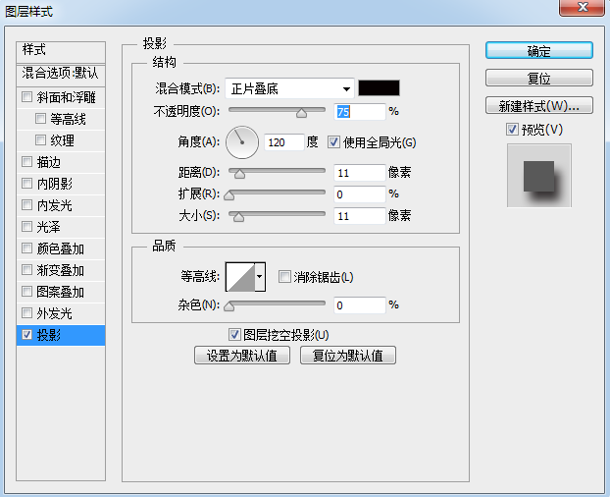

步骤09，在图层面板，双击“小字”图层，打开“图层样式”对话框，设置“投影”样式如下图，并对“果字”和“乐字”图层执行同样操作。

Slide 53

步骤10 选择“钢笔工具”绘制弧线路径，使用文字工具沿路径输入文本，调整间距，大小、颜色等。

Slide 54
总结

Slide 55
1、店铺LOGO是网店最主要的视觉符号
2、店铺LOGO的策略取决于网店的经营战略定位、品牌定位和产品风格定位
3、店铺LOGO分为图形、中英文字体、色彩和应用标准四个部分，每个部分都围绕网店定位展开

Slide 56
任务实训及考核
序号 | 任务描述 | 任务要求
1 | 对女装店铺首页进行店铺规划，并根据规划后的效果总结布局方案 | 掌握首页布局的方法
2 | 对棉袜店铺首页进行布局，让店铺中的 商品一目了然 | 掌握棉袜店铺的布局方法

Slide 57
任务实训及考核
序号 | 任务描述 | 分值（100分） | 说明
1 | 简述首页设计的要点
2 | 简述如何进行首页的视觉传达
3 | 掌握首页布局方法

Slide 58

祝：学有所成！
视觉营销从入门到精通（微课版）

